Slide 1
1. TUTORIÁL-doplnění Projektový management
Projektový manažer
Kompetence projektového manažera
Metoda logického rámce (LFM)
Zdroje projektu
Ing. Pavel Adámek, Ph.D.
adamek@opf.slu.cz
Katedra podnikové ekonomiky a managementu

Slide 2
Obsahové zaměření tutoriálu
Projektový manažer – vymezení role a úloha (slide 4-11)
Kompetence projektového manažera (slide 12-22)
Metoda logického rámce (LFM) (slide 23-27)
Zdroje projektu (slide 28-32)

Slide 3
Konzultace a dotazy k případové studii
Jaký je progres v realizaci případové studie?
Narazili jste na problém/překážku v plánování projektu?
Využíváte softwarovou podporu?
Jaké nástroje či techniky projektového managementu využijete?

Slide 4
Úspěšný projektový manažer
Dodržení základních parametrů projektu.
Vysoká spokojenost zákazníka – měření (customer satisfaction index).
Ve správné volbě manažera projektu může hrát důležitou roli:
vhodnost pro konkrétní práci – ne každý projektový manažer je vhodný pro jakýkoliv projekt a obsazení role by nemělo podléhat okamžité dostupnosti jedince bez ohledu na jeho dosavadní zkušenosti a schopnosti.
zkušenost – vhodní zájemci pro řízení kritických projektů nebo rozsáhlých programů jsou zpravidla jedinci s osvědčenou schopností prioritizace a s vyspělými manažerskými taktikami a postupy ověřenými v předchozích projektech.
technická zdatnost v oblasti předmětu projektu – u některých typů projektů je nevhodné, je-li projekt pouze „administrován“; manažer projektu zpravidla nebývá technickým expertem, určitá znalost technologie je však u některých projektů nezastupitelná.
Projektový manažer
(slide 4-11)
Vymezení role a úloha v projektovém řízení

Slide 5
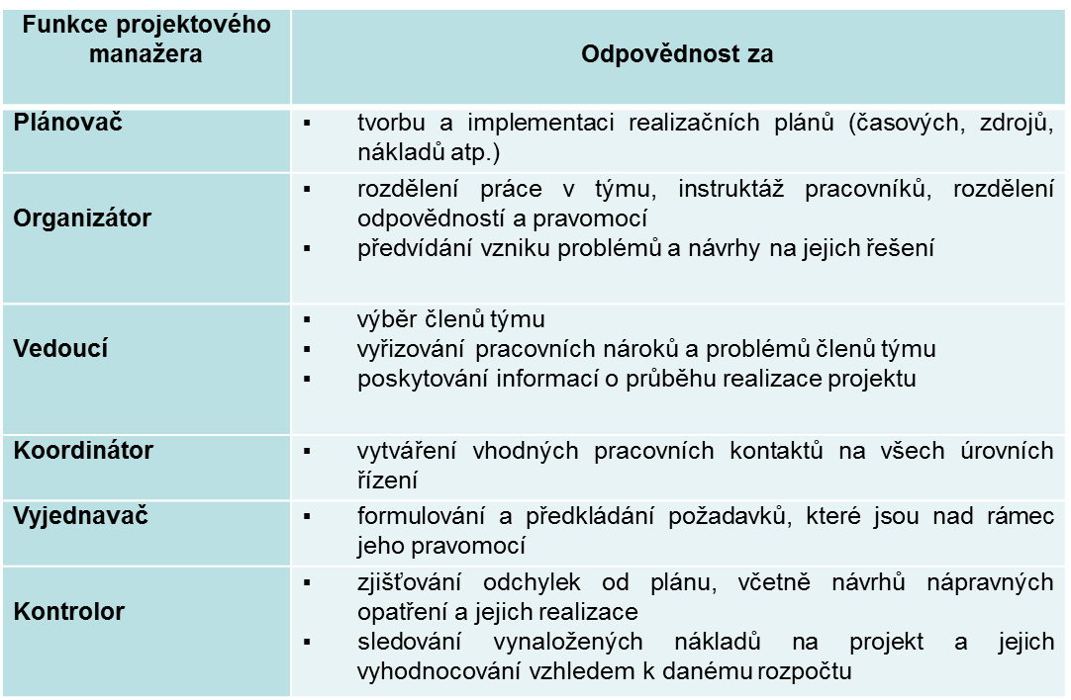
Projektový manažer

Slide 6
Projektový manažer
zodpovídá za plánování, řízení a kontrolu projektu (zdárný průběh a dokončení jednotlivých etap projektu včas, při dodržení rozpočtu a standardů kvality),
vede projektový tým,
informuje o postupu projektu a o případných problémech,
zodpovídá za každodenní řízení,
úkolem je s týmem projekt zahájit, upřesnit jeho rozsah a získat souhlas,
stanovit postup projektu (tj. síť na sebe navazujících činností),
odhadnout pracnost jednotlivých činností,
nárokovat zdroje k zajištění úspěšného provedení projektu,
vytvořit harmonogram projektu,
přidělovat úkoly jednotlivým členům týmu,
sledovat jejich plnění v čase a zajišťovat v průběhu projektu kvalitu vytvářených klíčových produktů.
Vymezení role a úloha v projektovém řízení
Vedoucí týmu zastává jak manažerské role (řízení), tak také roli lídra (vedení). Role vedoucího projektu (manažera projektu) a jeho úkolů.

Slide 7
Projektový manažer
Vedení projektového týmu obnáší:
Plánování – plánování činností a dílčích etap prací.
Rozhodování – v závislosti na typu rozhodnutí vedoucí týmu rozhoduje sám, nebo ve spolupráci se členy týmu.
Organizování – vedoucí týmu organizuje zejména komplexnější činnosti (vyžadující zapojení více členů týmu), ale také základní logistiku (třeba organizace porad).
Kontrolování – vedoucí týmu periodicky kontroluje průběžné dosahování cílů a směrování k stanoveným cílům.
Reprezentaci týmu navenek – reprezentování výsledků a dílčích pokroků práce týmu směrem k okolí (např. zadavatelé úkolu).
Dynamiku týmu – pomáhá řešit konflikty a obecně usnadňuje a zefektivňuje komunikaci v týmu.
Motivování členů týmu – motivuje jednotlivé členy týmu k co možná nejlepším výkonům.

Slide 8
Projektový manažer
Manažer projektu může prosadit své požadavky:
formálně přidělenými zdroji síly např.:
moc z titulu pozice,
moc z titulu odměňovat,
moc z titulu ukládat pokuty,
neformálními zdroji síly, a to buď
z titulu síly experta,
z titulu společenského uznání.
Manažer je při výkonu funkce nucen vyjednávat a komunikovat s tzv. zájmovými skupinami projektu.
V případě, že se jedná o komunikaci směrem dolů, znamená to, že musí aplikovat manažerskou sílu a autoritu.

Slide 9
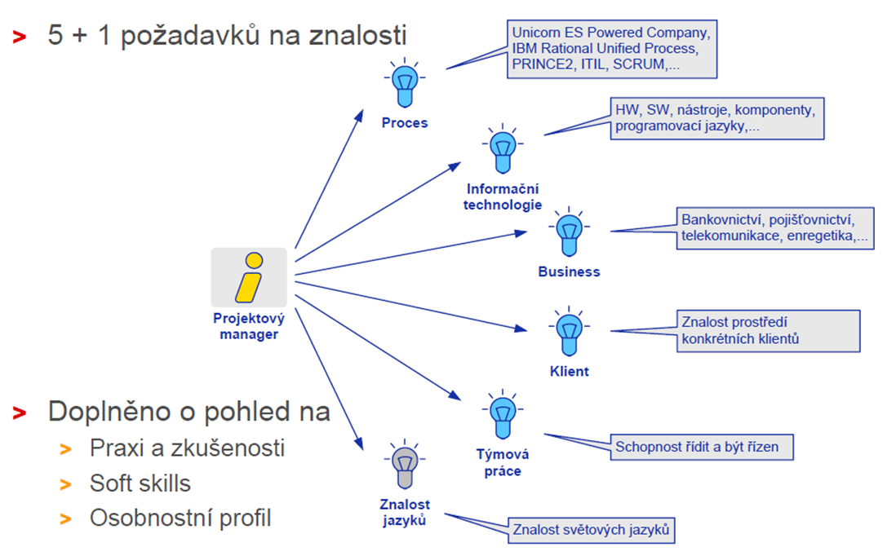
Projektový manažer
Příklad požadavků na znalosti PM (Unicorn, a. s.)

Slide 10
Projektový manažer
Situace na trhu
Najít vhodného projektového manažera je náročné
Problematický poměr „cena / výkon“
Kvalita PM se obtížně hodnotí – často se pozná až na řízení samotných projektů.
Nábor versus výchova
Nábor
Plusy
Získávání PM ze zkušenostmi
Rychlý způsob, jak získat PM
Rozšíření poolu stávajících PM
Není nutno zasahovat do stávajících projektů
Mínusy
Riziko svěřit projekt „neznámému člověku“
Nutno více kontrolovat nového PM, možná nedorozumění
Vyšší mzdové náklady + provize externí agentuře
Obsazování pozic PM

Slide 11
Projektový manažer
Výchova
Plusy
PM je kompatibilní s přístupem firmy
Posiluje loajalitu
Komplexní vzdělávání a rozvoj projektového manažera
Zaměření na přístup a potřeby dané firmy
Možnost „převýchovy“ PM najatých z trhu nebo zapojení absolventů
Mínusy
Dlouhodobý proces
Z počátku juniorní PM
Nutnost zapojení seniorních rolí, resp. managementu firmy jako školitelů
Vysoké nepřímé náklady – příprava školení, kdo školí, nepracuje apod.
Žádoucí jsou PM, kteří umí řídit projekty dle standardů (firemních), nikoliv podle jejich názoru.

Slide 12
Kompetence projektového manažera (slide 12-22)
Oblast technických kompetencí – tato oblast slouží k popisu zásadních elementů kompetencí projektového řízení. Do této oblasti náleží obsah projektového řízení, který se někdy označuje jako tzv. „pevné elementy“.
Oblast behaviorálních kompetencí – tato oblast slouží k popisu elementů personálního projektového řízení. Do této oblasti náleží přístupy a dovednosti projektového manažera.
Oblast kontextových kompetencí – tato oblast slouží k popisu elementů kompetencí projektového řízení, které se vztahují ke kontextu projektu. Do této oblasti patří kompetence projektového manažera při řízení organizací s liniovým řízením a jeho schopnost fungovat v organizaci zaměřené na projekt.
Kompetence PM soubor znalostí, osobních přístupů, dovedností a souvisejících zkušeností, kterých je pro úspěch v určité pozici potřeba.

Slide 13
Kompetence projektového manažera
Technické kompetence
Úspěšnost řízení projektu
Zainteresované strany
Požadavky a cíle projektu
Rizika a příležitosti
Kvalita
Organizace projektu
Týmová práce
Řešení problémů
Struktury v projektu
Rozsah a dodávané výstupy projektu
Čas a fáze projektu
Zdroje, Náklady a financování
Organizace a smluvní vztahy
Změny
Kontrola, řízení a podávání zpráv
Informace a dokumentace
Komunikace
Zahájení , Ukončení
Behaviorální kompetence
Vůdcovství
Zainteresovanost a motivace
Sebekontrola
Asertivita
Uvolnění
Otevřenost
Kreativita
Orientace na výsledky
Výkonnost
Diskuze
Vyjednávání
Konflikty a krize
Spolehlivost
Porozumění hodnotám
Etika
Kontextové kompetence
Orientace na projekt
Orientace na program (portfolio)
Realizace projektu, programu, portfolia
Trvalá organizace
Byznys
Systémy, produkty, technologie
Personální management
Zdraví, bezpečnost, ochrana života a životního prostředí
Finance
Právo

Slide 14
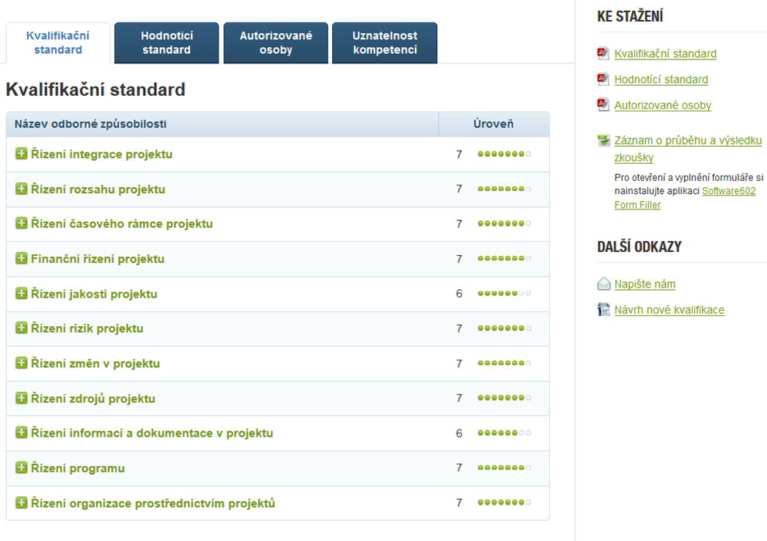
Kompetence projektového manažera
Profesní kvalifikace NSK (dle zákona č. 179/2006 Sb.)
Manažer programů a komplexních projektů 63-008-T - kvalifikace
NSP – vymezení dle katalogu – projektový manažer

Slide 15
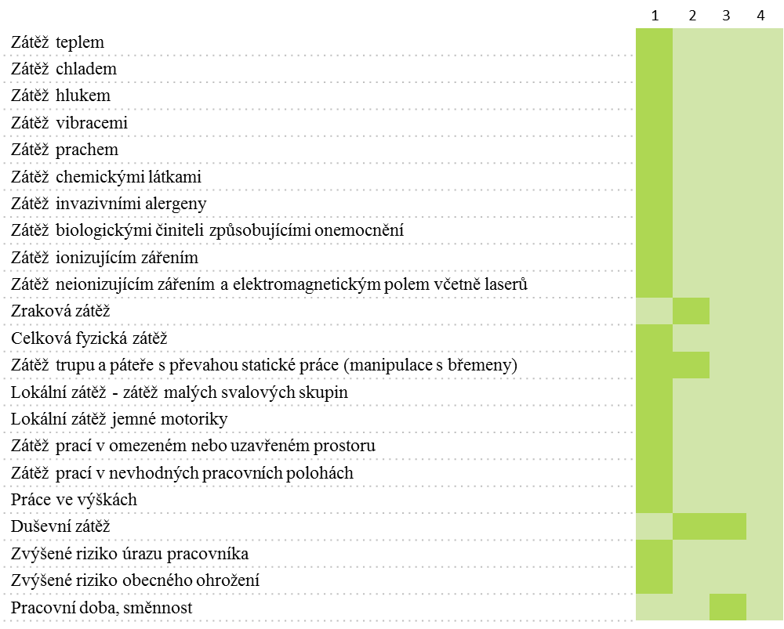
Kompetence projektového manažera
Příklad – pracovní podmínky

Slide 16
Kompetence projektového manažera
Příklad – Měkké kompetence (úroveň 0-5) – na všech úrovních hodnota 5
Efektivní komunikace
Kooperace (spolupráce)
Kreativita
Flexibilita
Výkonnost
Samostatnost
Řešení problémů
Plánování a organizování práce
Celoživotní učení
Aktivní přístup
Zvládání zátěže
Objevování a orientace v informacích
Vedení lidí (leadership)
Ovlivňování ostatních

Slide 17
Kompetence projektového manažera
Příklad – Obecné dovednosti (úroveň 0-3)
Počítačová způsobilost – úroveň 3
ovládá pokročilejší ovládání počítače (databáze, převody mezi kancelářskými aplikacemi, řešení jednodušších problémů)
používá nové aplikace, uvědomuje si analogie ve funkcích a ve způsobu ovládání různých aplikací
využívá funkcí jednotlivých aplikací (vzorce, formátování, grafická animace)
Způsobilost k řízení osobního automobilu – úroveň 2
má oprávnění k řízení osobního automobilu, běžně se orientuje ve známém prostředí
zvládá jízdu na kratší trasy, zajistí základní údržbu automobilu
Numerická způsobilost - úroveň 3
provádí složitější aritmetické a geometrické výpočty a operace, provádí převody mezi různými měrovými soustavami

Slide 18
Kompetence projektového manažera
Příklad – Obecné dovednosti (úroveň 0-3)
Ekonomické povědomí – úroveň 3
provádí kalkulace a rozpočty
orientuje se v mikroekonomických a makroekonomických ukazatelích a je schopen s nimi v praxi pracovat
orientuje se v ekonomické legislativě
orientuje se v ekonomickém a finančním řízení a rozumí základním pojmům (rozvaha, odpisy, výsledovka, zisk)
zná a využívá i složitější metody financování (záruky, úvěry, investice)
Právní povědomí – úroveň 3
má právní povědomí, aplikuje znalosti zákonů a legislativy běžně ve firemní praxi využívané (obchodní zákoník, občanský zákoník,..)
orientuje se v právních úkonech, dokumentech i subjektech právní praxe
zvládá aktivní právní jednání

Slide 19
Kompetence projektového manažera
Příklad – Obecné dovednosti (úroveň 0-3)
Jazyková způsobilost v češtině – úroveň 3
důkladně se orientuje a rozumí i náročným odborným textům, které se dané pracovní oblasti přímo nedotýkají, rozlišuje styl písemného projevu
plynule a spontánně reaguje, včetně komunikace s rodilými mluvčími, využívá jazykové prostředky pružně a efektivně pro nejrůznější účely (společenské, profesní), přesně formuluje své názory a vyjadřuje se i ke složitějším tématům
rozumí rozsáhlým i méně zřetelně strukturovaným výpovědím
sestaví strukturované podrobné písemné texty i na složitá témata, formálně a stylisticky přizpůsobí tyto texty danému účelu
Jazyková způsobilost v angličtině – úroveň 2
B2 – Rozumí hlavním myšlenkám složitých textů jak s konkrétními, tak abstraktními náměty, včetně odborné diskuse o oboru své specializace. Dokáže se dorozumět tak plynule a spontánně, že může uspokojivě vést běžný dialog s rodilými mluvčími bez většího úsilí na obou stranách. Umí sestavit jasný podrobný text o širokém okruhu témat, vysvětlit stanovisko k aktuálním problémům a uvést výhody a nevýhody různých možností.

Slide 20
Kompetence projektového manažera
Příklad – Odborné znalosti (úroveň 1-8)
stanovy a základní organizační normy společnosti | 7
pravidla evidování korespondence, smluv a dalších dokumentů | 7
základní ekonomické ukazatele | 8
ukazatele ekonomické efektivnosti investic a projektů | 8
finanční plánování | 8
pracovní právo, pracovně právní vztahy, sociální zabezpečení, zákon o zaměstnanosti | 7
komerční právo, smluvně-závazkové vztahy, obchodní společnosti, obchodní zákoník | 7
zásady vedení pracovního kolektivu | 8
metody a techniky hodnocení výkonu | 8
personální management | 8
ekonomický (finanční) management, controlling | 8
management kvality | 7
legislativa veřejných zakázek a pravidla hospodářské soutěže | 8
problematika grantů a grantové politiky | 8
management rizik | 8
time management | 8

Slide 21
Kompetence projektového manažera
Příklad – Odborné dovednosti (úroveň 1-8)
Řízení integrace projektu | 7
Řízení rozsahu projektu | 7
Finanční řízení projektu | 7
Řízení změn v projektu | 7
Řízení časového rámce projektu | 7
Řízení jakosti projektu | 6
Řízení rizik projektu | 7
Řízení zdrojů projektu | 7
Řízení informací a dokumentace v projektu | 6
Řízení programu | 7
Řízení organizace prostřednictvím projektů | 7

Slide 22
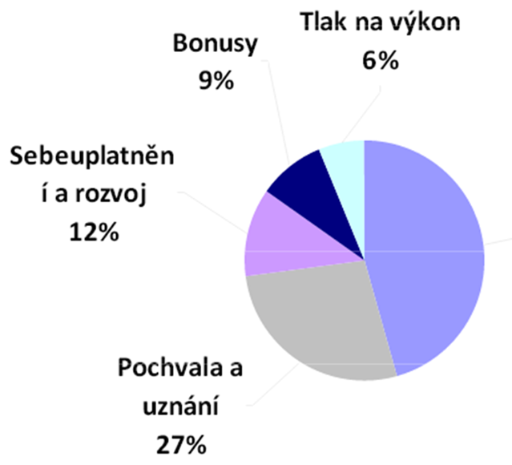
Kompetence projektového manažera
Požadovaný profil projektového manažera (výzkum Project Management Day 2016)
Selský rozum
Organizační a komunikační dovednosti
Praxe
Znalost metodik
Motivace pro PM? - Překvapivě – otevřenost a důvěra 46%!

Slide 23
Metoda logického rámce (LFM)
(slide 23-27)
Vytváří se k projektu - k zachycení smyslu projektu, stanovení ukazatelů jeho úspěšnosti a hrubý nástin řešení. K vypracování se používá vzorová tabulka a seznam kontrolních otázek.
Jedná se o nástroj, s jehož pomocí lze vymezit konkrétní cíl projektového záměru, definovat jednotlivé klíčové aktivity projektu, jejich vzájemné logické vazby, konkrétní výstupy projektu (kvantifikovatelné indikátory) a zdroje jejich ověření.
Mezi její přednosti patří jednoduchost, stručnost, jednoznačnost, věcně vymezený sled činností (aktivit) na jednom místě, znázornění jejich logických vazeb a finančních zdrojů a konkrétní výsledky, které očekáváme včetně předpokladů/rizik, které podmiňují dosažení výsledků a cílů projektu.

Slide 24
Metoda logického rámce (LFM)
(slide 22-)
stanovení účelu projektu (Jaké problémy budou realizací projektu vyřešeny?);
stanovení výstupů projektu nutných pro dosažení účelu (určení výstupů, jejich dodáním dojde k naplnění výše stanoveného účelu);
stanovení skupiny klíčových činností pro dosažení každého výstupu (pro každý výstup stanovit hlavní skupiny činností, které povedou k jejich dosažení);
určení nákladů na provedení činností – rozpočet na realizaci (zdroje);
stanovení cílů (stanovení cílů, k jejichž splnění dojde v případě splnění účelu projektu; cíle obvykle souvisí se strategií organizace);
ověření vertikální logiky (jestliže – pak; jestliže provedeme tyto činnosti…, dosáhneme těchto výstupů…; jestliže jsme dosáhli těchto výstupů…, lze očekávat tuto změnu…; jestliže jsme splnili tento účel projektu.., přispěli jsme k naplnění těchto cílů…);
Postup tvorby logického rámce je následující:

Slide 25
Metoda logického rámce (LFM)
(slide 22-)
stanovení požadovaných předpokladů na každé úrovni;
stanovení objektivně ověřitelných ukazatelů (řídit mohu pouze to, co mohu měřit; každý ukazatel musí obsahovat informace o očekávaném množství, jakosti a čase, ve kterém naplnění cíle, účelu a výstupů očekáváme);
stanovení prostředků ověření (ke každému objektivně ověřitelnému ukazateli stanovit zdroj údajů potřebných pro jeho ověření);
provedení kontrolního testu podle seznamu otázek.
Postup tvorby logického rámce je následující:

Slide 26
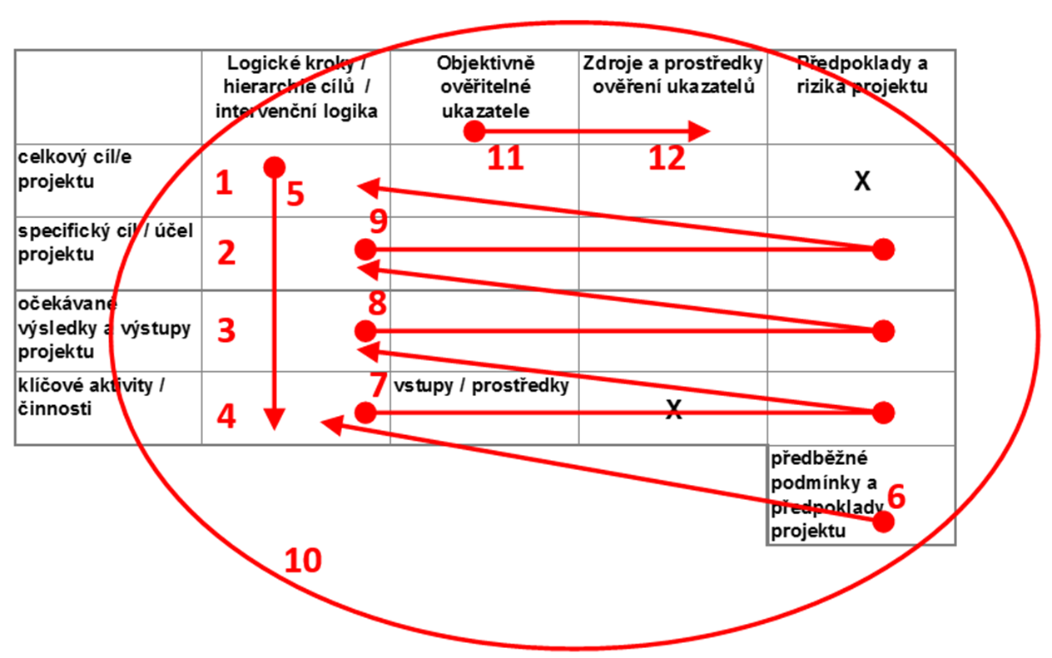
Metoda logického rámce (LFM)

Slide 27
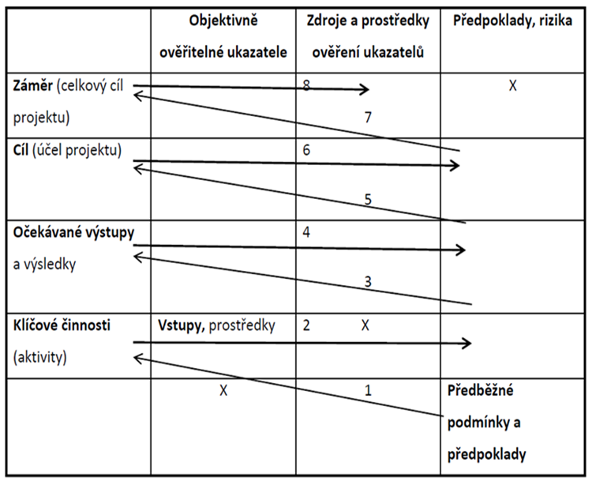
Metoda logického rámce
Čtení logického rámce
Za existence a splnění předběžných (vnějších předpokladů a podmínek) budou moci být realizovány aktivity a činnosti projektu
Provedené (realizované) aktivity a činnosti projektu…..
…za existence rizik a po splnění předpokladů povedou k dosažení očekávaných výsledků a výstupů projektu
Dosažené konkrétní výsledky a výstupy projektu….
…za existence rizik a po splnění předpokladů povedou k naplnění účelu a specifických cílů projektu
Naplněné specifické cíle a účel projektu povede či přispěje….
….za existence rizik a po splnění předpokladů k naplnění celkového cíle projektu (cíle dotačního titulu) – důvodu dotační intervence
Celkový cíl bude měřitelný pomocí konkrétních ukazatelů a ověřitelný z existujících materiálů či zdrojů ověření.

Slide 28
Zdroje projektu
(slide 28-)
Součástí managementu zdrojů je optimalizace způsobů jejich využívání v rámci časového harmonogramu projektu, stejně jako i neustálé monitorování a řízení těchto zdrojů.
Materiálové (zařízení, vybavení, informační technologie, dokumenty atd.) nebo lidské zdroje a finanční (nákladové).
Se zdroji by měl projektový manažer pracovat již od předprojektové fáze. Nejvíce se se zdroji setkáváme právě v části plánování a přípravy projektu, kdy bychom měli určit dostupné zdroje a sestavit analýzu potřebných zdrojů a jejich rozvržení.
Neodmyslitelnou součástí jsou zdroje ve chvíli finanční analýzy, kdy nám určí finanční rámec projektu. Plánování zdrojů je nejčastěji prováděno ve dvou formách:
v tabulkové formě (přehled zdrojů a jejich popis),
v grafické formě pomocí histogramů, diagramů, síťového grafu.
Řízení zdrojů spočívá v plánování zdrojů, jejich identifikaci a jejich přidělování.

Slide 29
Zdroje projektu
(slide 28-)
Softwarová podpora (Microsoft Project, OpenProj a jiné) je pak schopna vypočítat finanční toky a stanovit konkrétní kalendáře zdrojů v projektu.
V případě vedení více projektů a zejména u lidských zdrojů bychom neměli opomenout analýzu překryvu zdrojů s jinými projekty.
Prioritně bychom měli také analyzovat zdroje, které souvisí s kritickou cestou projektu. Právě tyto zdroje (materiál nedodaný včas, přetížení pracovníci projektu aj.) nám mohou výrazně zpozdit celý projekt.

Slide 30
Zdroje projektu
(slide 28-)
Identifikujte potřebné zdroje, a to včetně speciálních, potřebných pro řízení projektu. Explicitně formulujte potřebné kompetence, které budou od všech členů projektového týmu vyžadovány.
Vytvořte časový plán potřeby zdrojů.
Získejte souhlas s přidělením zdrojů k projektu od liniového managementu.
Zařaďte odhady a plán přidělování zdrojů do vykonávání procesu řízení změn.
Řiďte přidělování úloh a zvláštní důraz věnujte produktivitě nově zařazených pracovníků.
Řiďte a kontrolujte zdroje se zřetelem na řízení změn.
V případech, kdy došlo k nadhodnocení nebo podhodnocení potřeby zdrojů, eskalujte problém na úroveň řízení programu nebo portfolia za účelem přerozdělení zdrojů.
Modifikujte databázi odhadu zdrojů aktuálními hodnotami, které ukazují skutečně použité zdroje, a to zejména při ukončení projektu.
Dokumentujte získané poznatky a tyto poznatky užijte v budoucích projektech.
Možné procesní kroky:

Slide 31
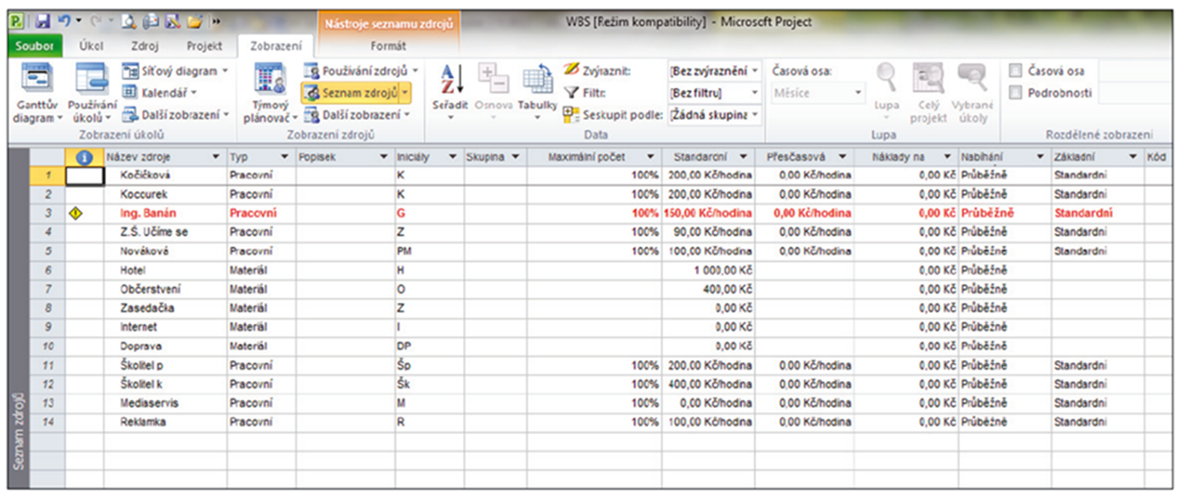
Zdroje projektu – MS Project

Slide 32
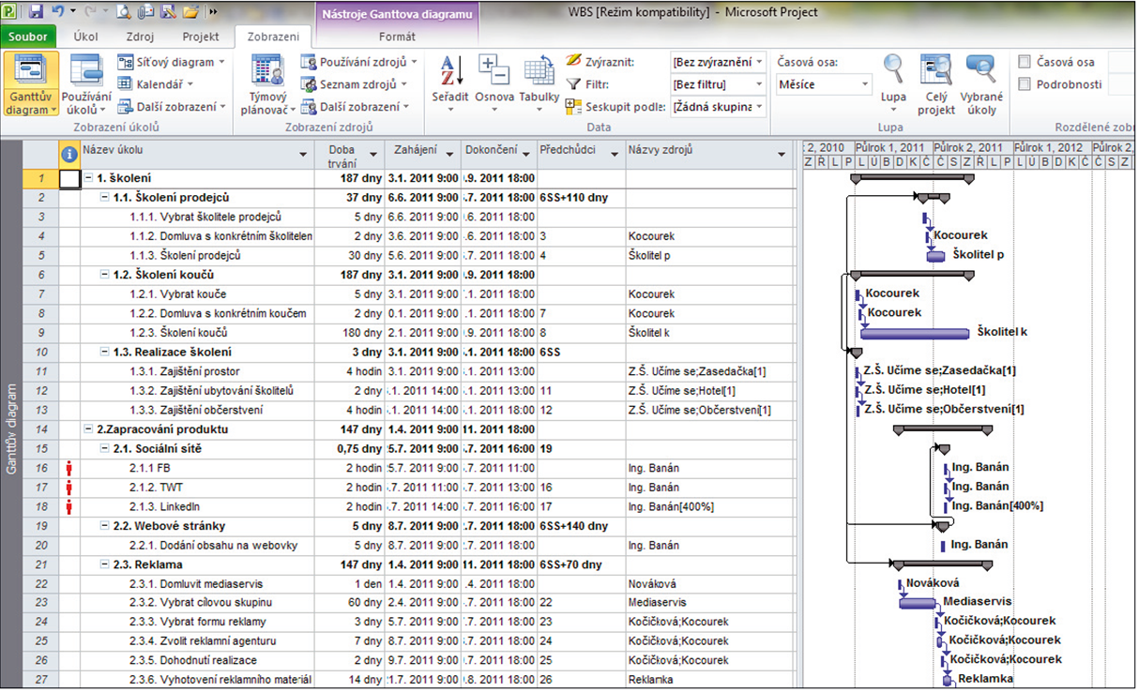
Zdroje projektu – MS Project

Slide 33
Dotazy a diskuse ☺
………….
………….
………….

Slide 34
Děkuji za pozornost
a přeji Vám úspěšný den ☺
Ing. Pavel Adámek, Ph.D.
adamek@opf.slu.cz

